Slide 1




Guardian de fraudes
By Juan Sebastian Perdomo Becerra

Slide 2

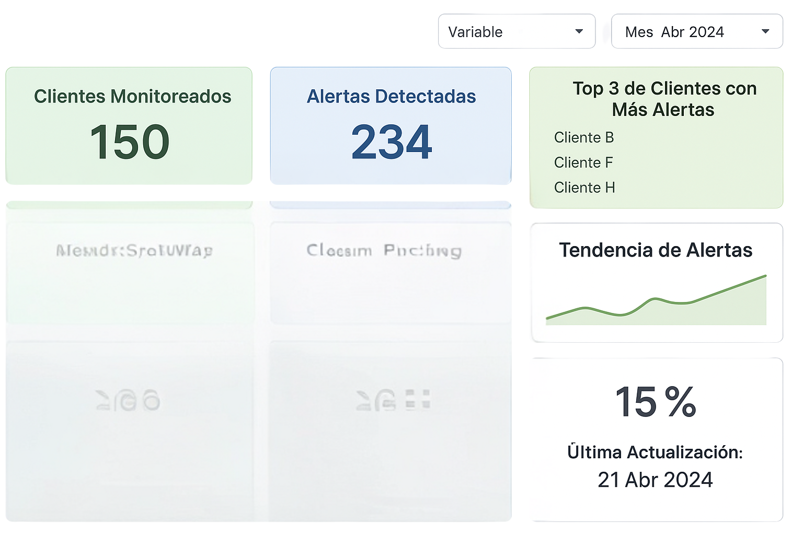
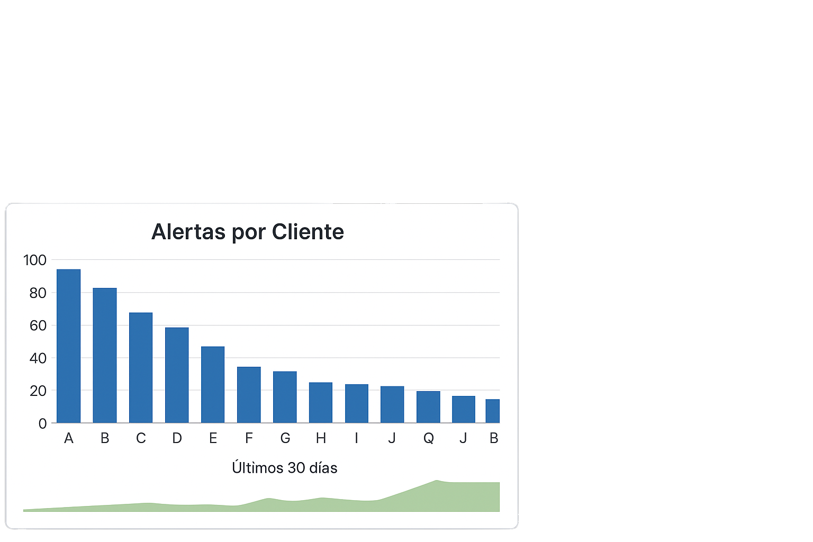

Guardian de fraudes
Visión General
Analisis por cliente
Resumen de Anomalías
Carga y Evaluación de Cliente
Ajustes del Sistema

Slide 3
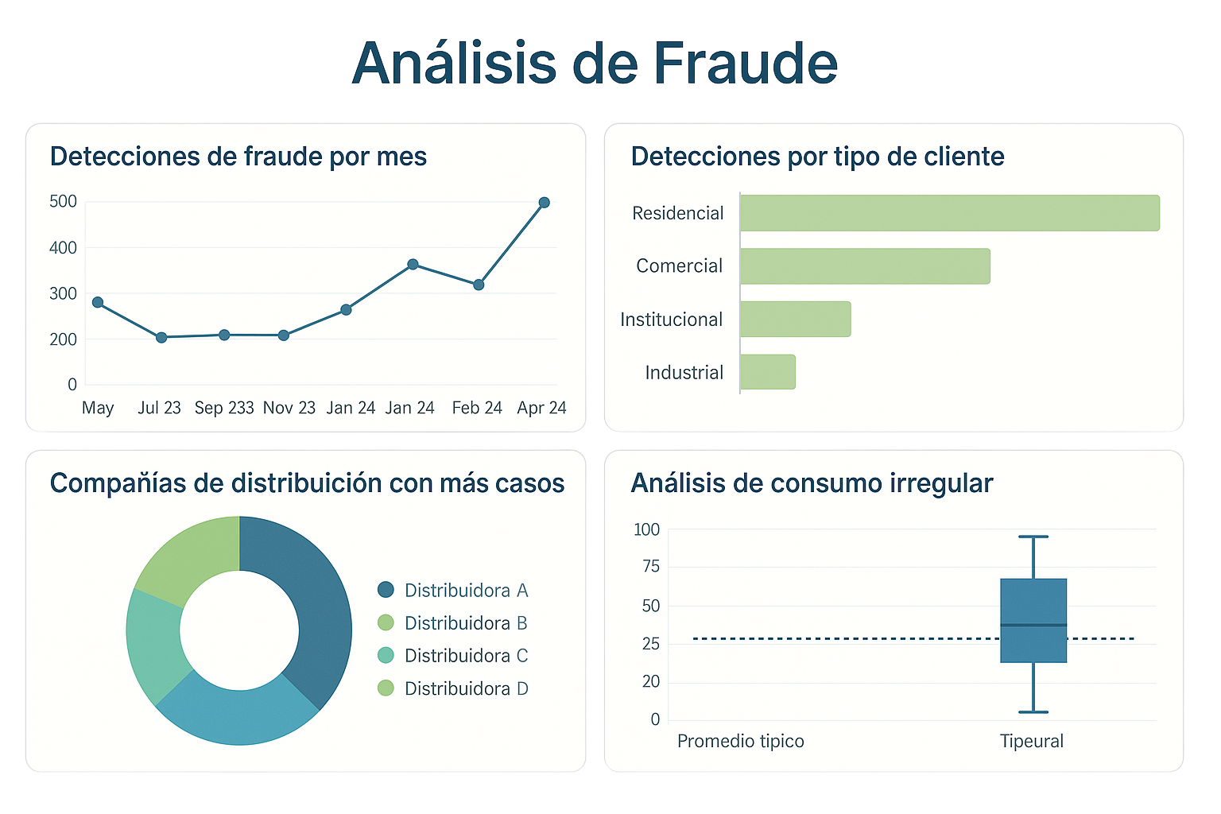
Guardian de fraudes
Visión General
Analisis por cliente
Resumen de Anomalías
Carga y Evaluación de Cliente
Ajustes del Sistema

Slide 4
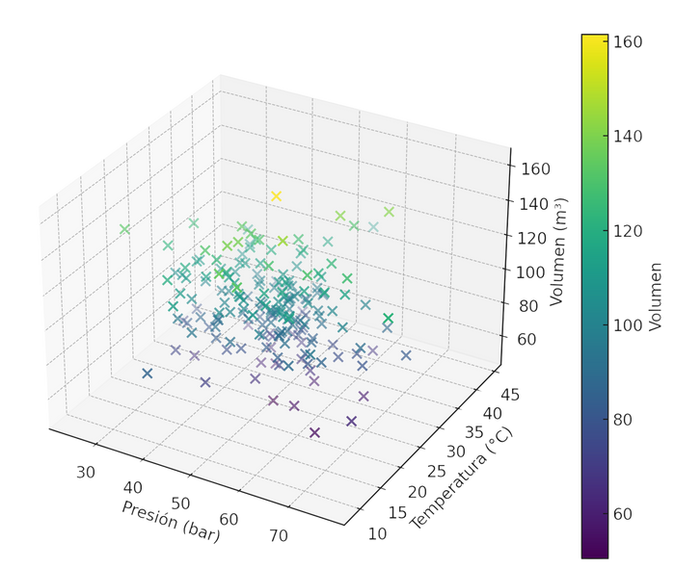
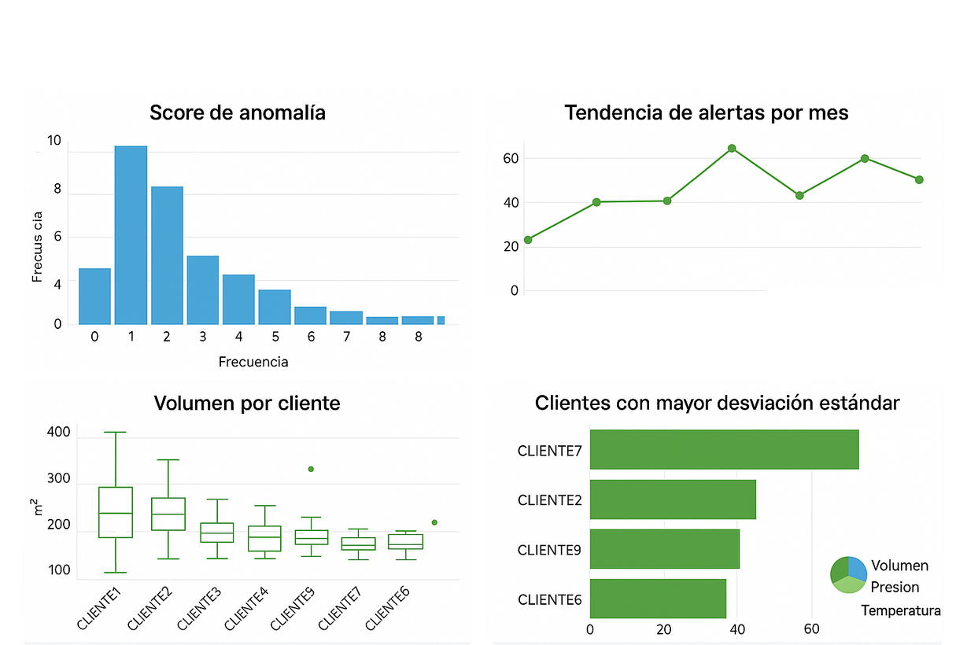
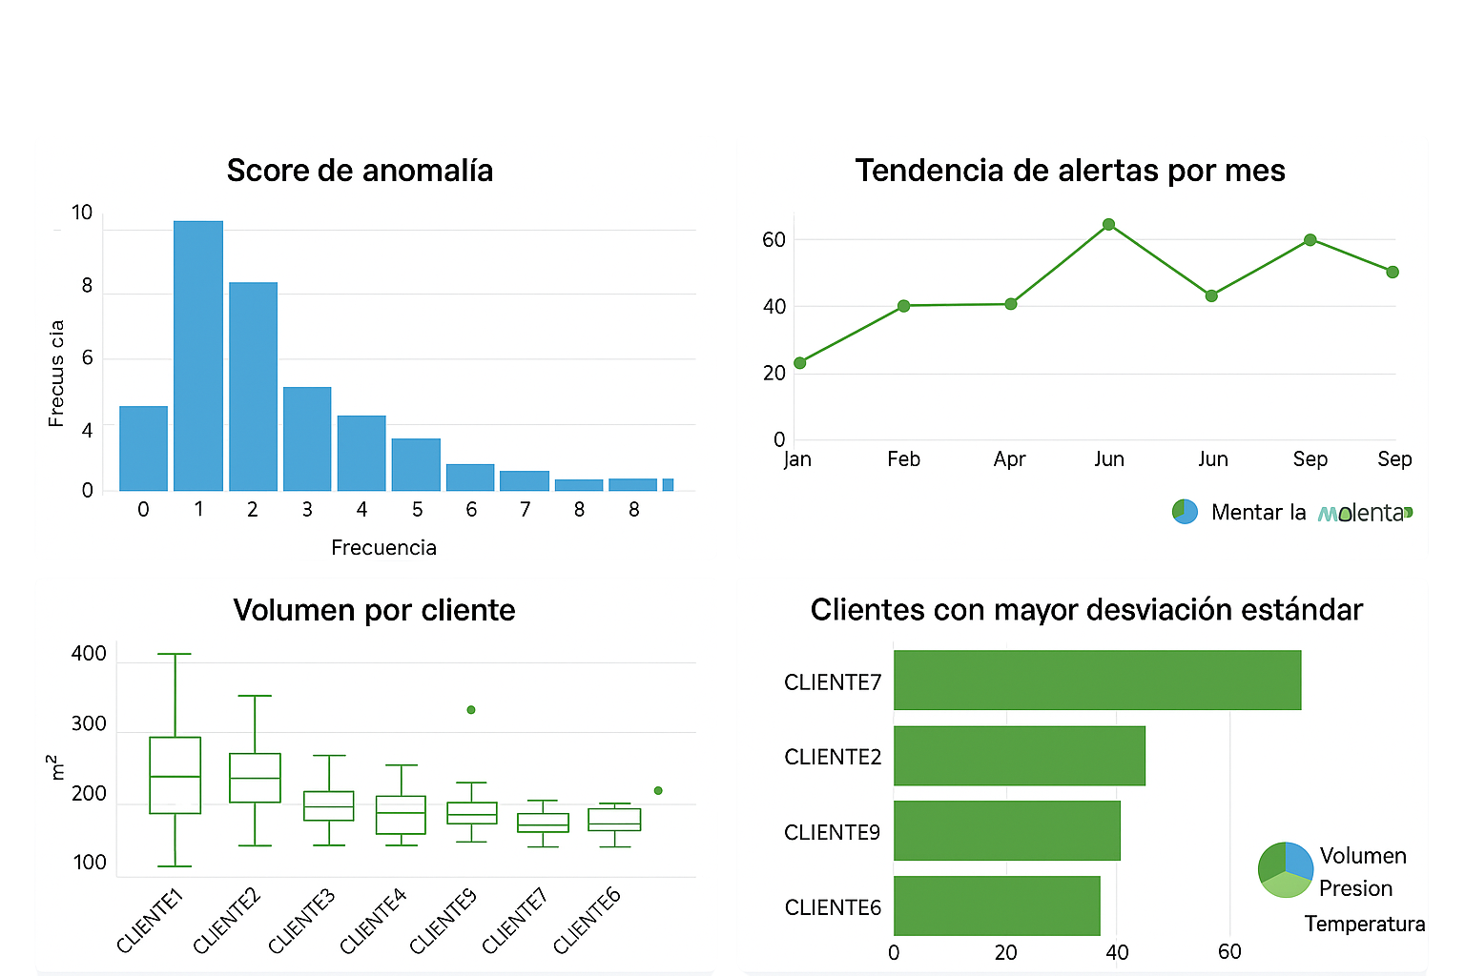
Guardian de fraudes
Visión General
Analisis por cliente
Resumen de Anomalías
Carga y Evaluación de Cliente
Ajustes del Sistema

Slide 5
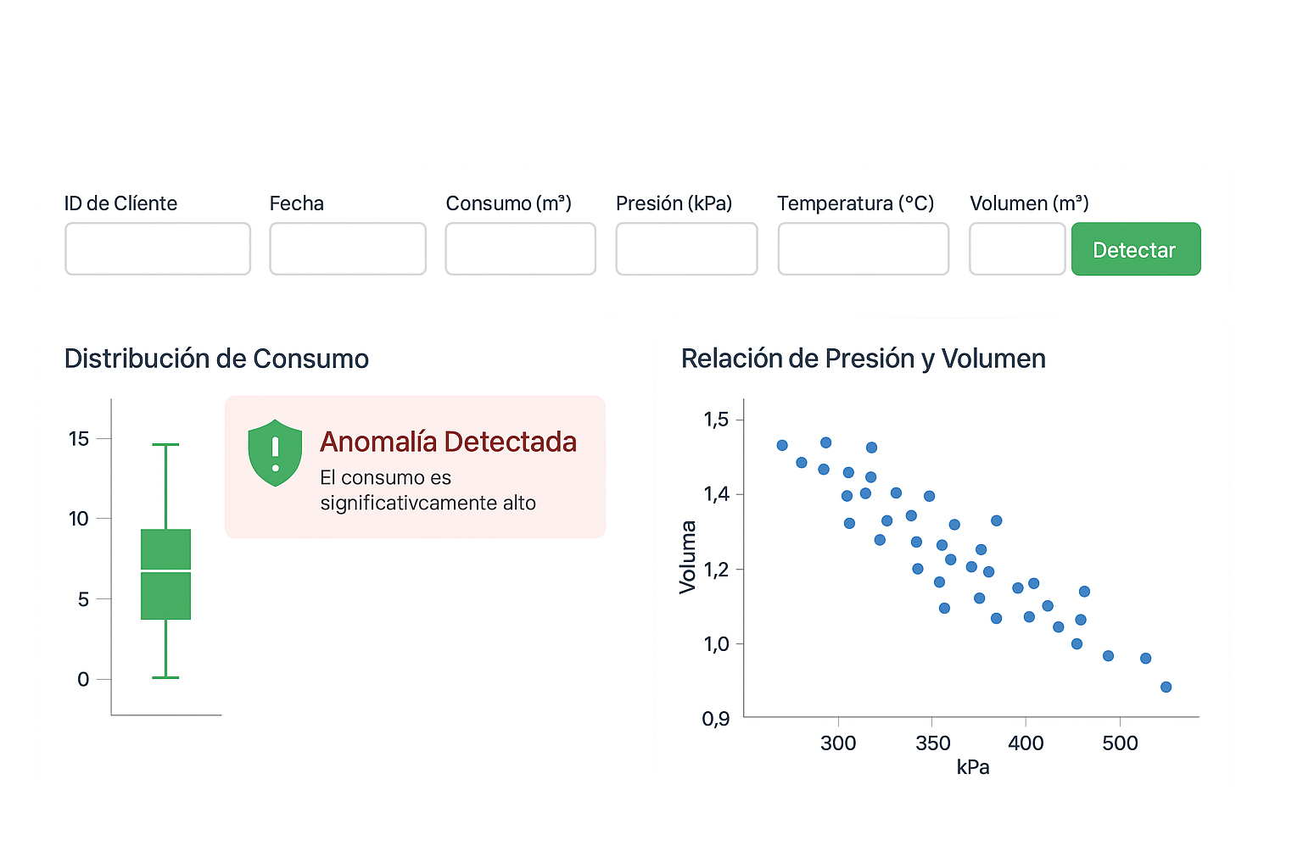



Guardian de fraudes
Visión General
Analisis por cliente
Resumen de Anomalías
Carga y Evaluación de Cliente
Ajustes del Sistema
.csv
Cargar

Slide 6
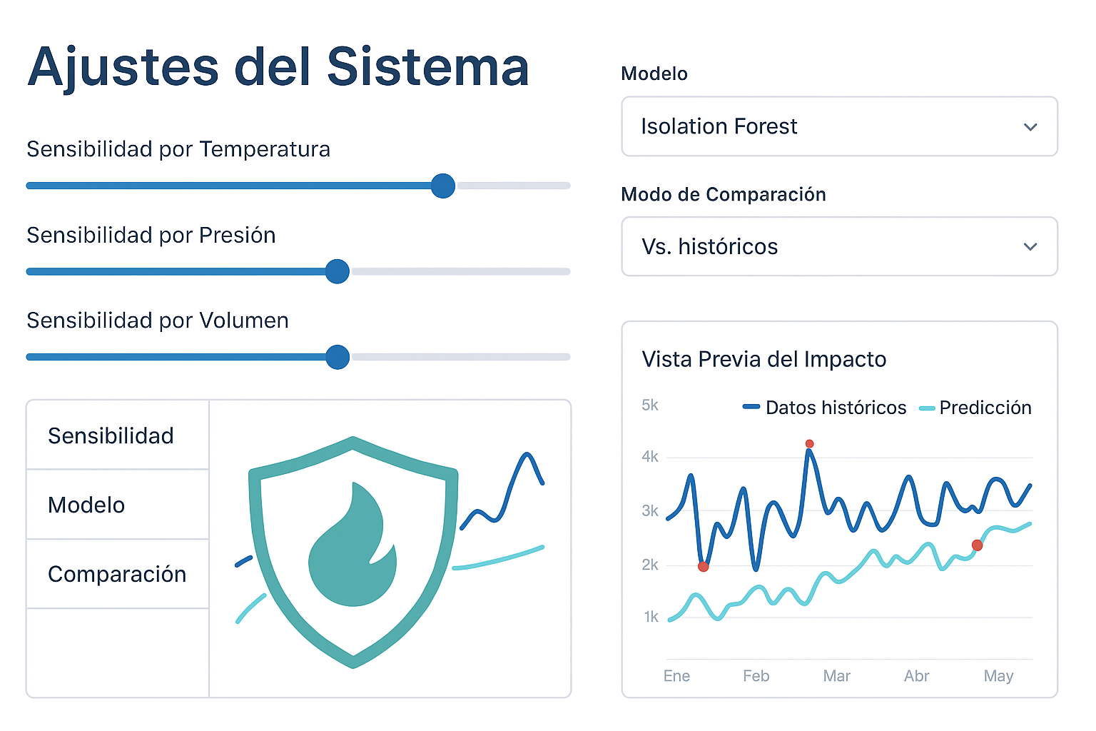
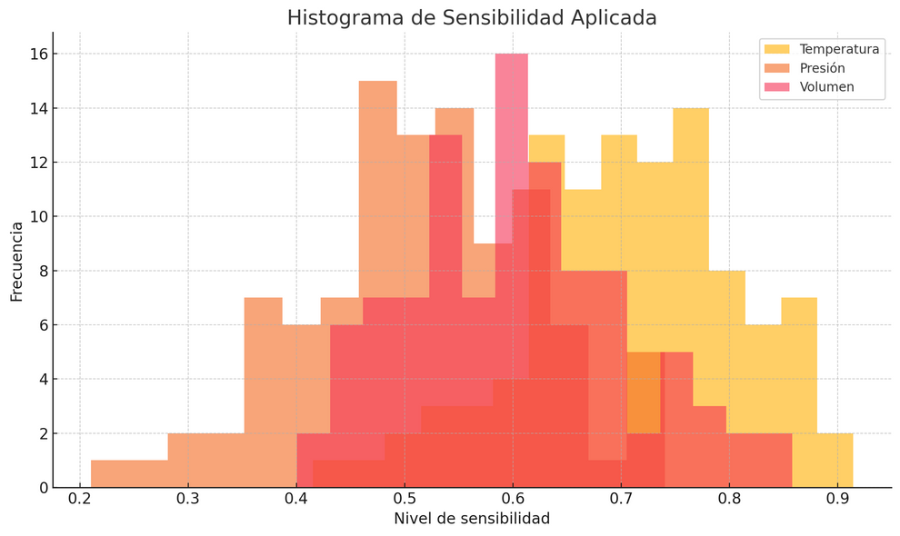
Guardian de fraudes
Visión General
Analisis por cliente
Resumen de Anomalías
Carga y Evaluación de Cliente
Ajustes del Sistema

